Slide 1
Web编程
——前端开发

Slide 2
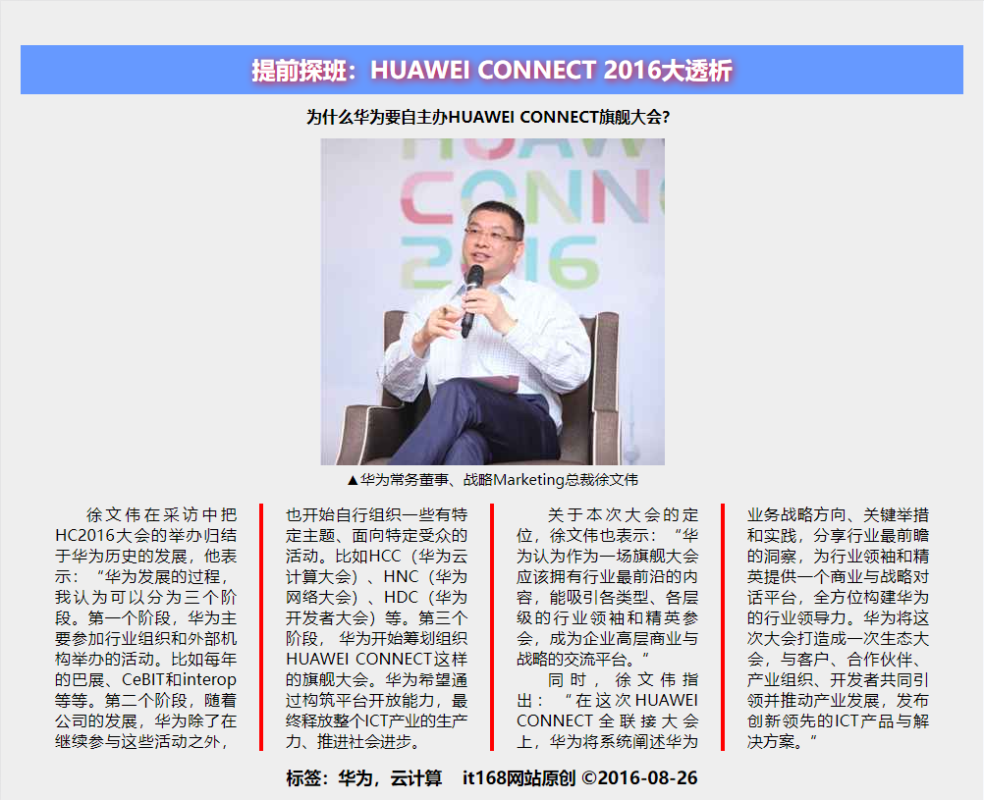
上机实验（十二）.1，P263
1. 整体效果如下图，可以默认1024px
2. 使用article、header、figure、figcaption、footer、hgroup等标记
3. 颜色、文字、对齐、阴影、标点符号等细节要注意观察、检查

Slide 3
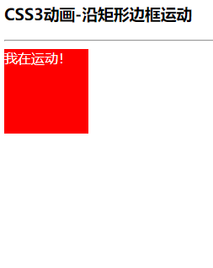
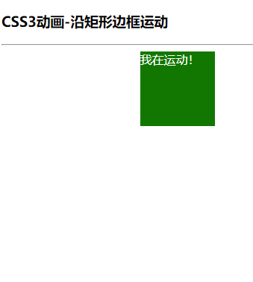
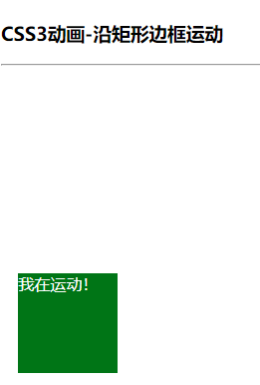
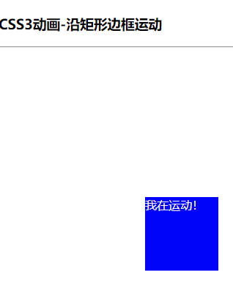
上机实验（十二）.2，P264
1. 实现如效果.mp4所示动效
2. 文字格式、内容及颜色正确：h3、分隔线、div
3. 正方形的class为box，相对定位，100px
4. 使用keyframes定义动画move，按0、25、50、75、100设置5个关键帧，
动画周期5秒，ease-out，无限循环，初始位置在右上角，顺时针旋转，每次移动200px

Slide 4
评分标准
代码提交到下列网站上即可
http://172.31.233.204/webcheck/ ，使用自己的学号登录，初始密码是学号的后6位
选择“实验（X）……”等，提交html文本
注意图片链接使用网站上的url，使用内部样式表的方式，禁用div标签选择器
评分规则：
每个实验具有多个测试案例。若有10个测试案例，则每个测试案例满分10分。通过每个测试案例获得的分数，将按首次通过时的“试错次数”进行打折。如果第一次就通过测试案例，得满分10分；若错了2次后在第3次通过，则打8折得8分。累加所有测试案例的得分得到总得分。
特别注意，检查的项目、常见的差错包括
标题、文字、标点符号（中文使用全角标点；英文使用半角标点）和空格、对齐、间隔等等，以“可见”内容为主。
课本题目的描述本身有小差错，以PPT上的说明为准
一些HTML的布局属性现已被废弃（如这里水平线的高度等），但作为学习的过程，我们仍在这里使用。一些编辑器会提示甚至禁用该类属性，请自行禁掉或忽略这类检查。

Slide 5
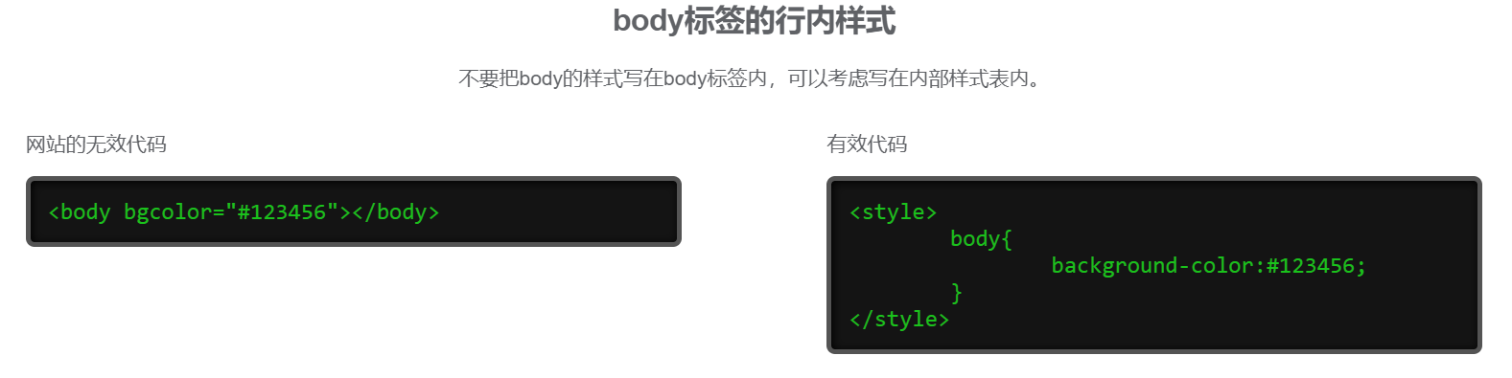
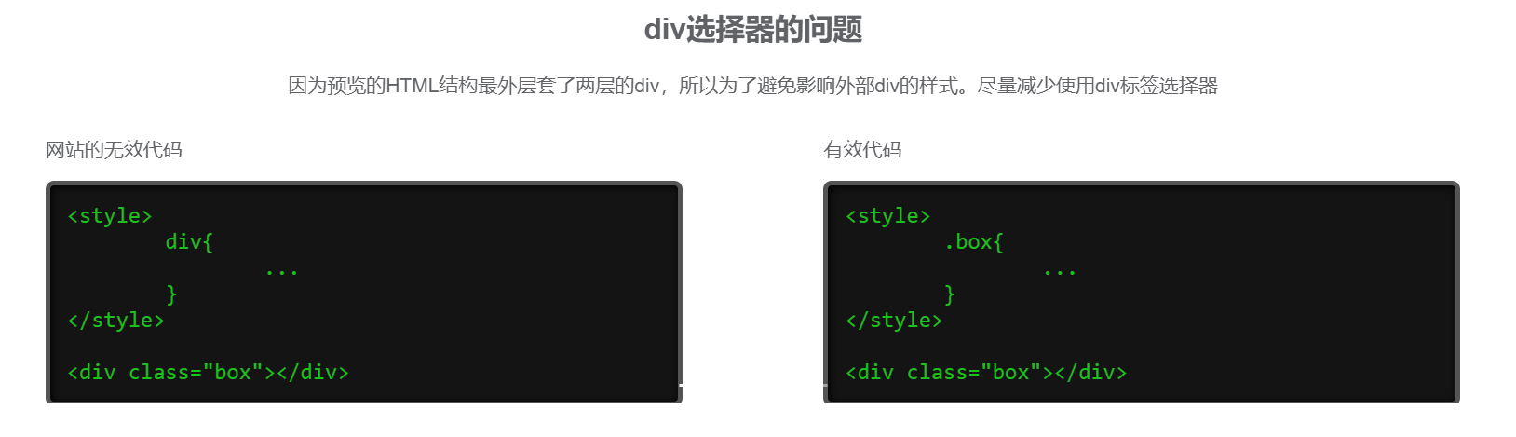
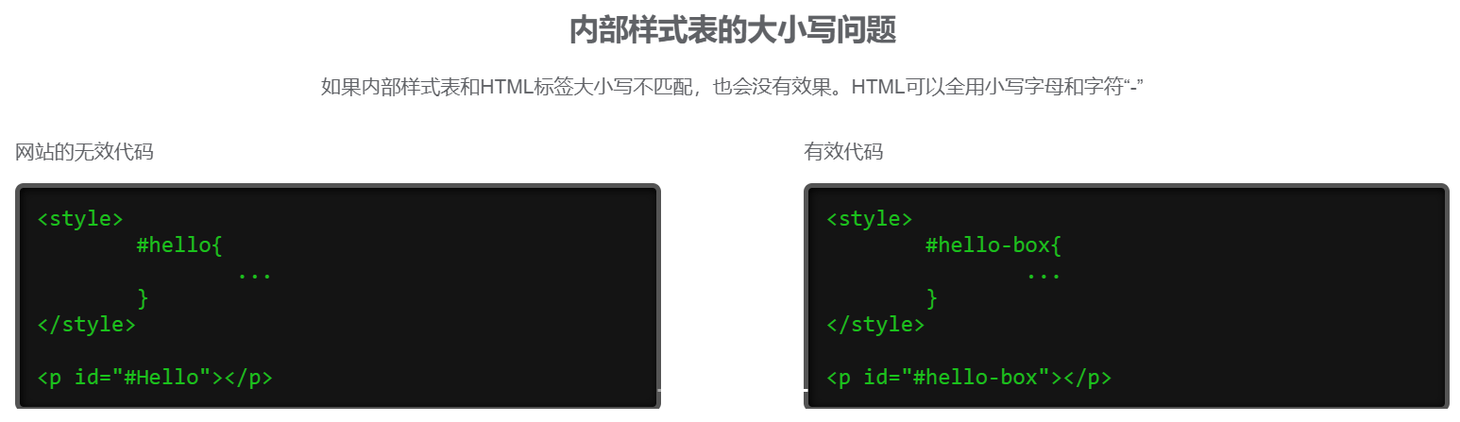
代码提交网站额外引起的一些问题
1. body标签的样式属性失效，使用body选择器的样式属性（CSS）
2. 禁用div标签选择器，使用类或ID选择器
3. 样式选择器大小写敏感，使用小写字母和“-”做标识符

Slide 6
下周随堂测试
1：html+css，选择为主，半开卷，可带一张有内容的A4纸，自备草稿纸。
2：人太多，分三场：
第一场：学号<=2021150104；2:15-2:55；L1-211；A卷；
第二场：2021150104<学号<=2021150233；3:00-3:40；L1-211；B卷；
第三场：学号>2021150233；4:00-4:40; 325；C卷
个别同学如有特殊情况可以提前申请换场次（最好对调，避免试卷不足）

